Slide 1



36º
ENCONTRO
DA ASSEFIN-SP
DESAFIOS E OPORTUNIDADES NA GESTÃO PÚBLICA MUNICIPAL
ENCONTRO DE SERVIDORES E DIRIGENTES FAZENDÁRIOS
Do Novo Sistema Tributário às Emendas Parlamentares na LOA 2027: Providências Essenciais
Prof. Alexandre Di Pietra
Advogado Eleitoralista. Profissional da Contabilidade. Especialista em Gestão e Contabilidade Pública, Chefe da Contabilidade da Câmara Municipal de Santa Isabel-SP
@dipietraalexandre
ASSEFIN - SP

Slide 2
36º
Orientar gestores e técnicos fazendários na adoção de medidas imediatas para mitigar riscos de responsabilização pessoal e assegurar receitas públicas municipais.
ENCONTRO
DA ASSEFIN-SP
ENCONTRO DE SERVIDORES E DIRIGENTES FAZENDÁRIOS
MÓDULO I
MÓDULO II
I
O Novo Sistema Tributário
II
Emendas na LOA 2027
Transição ISS → IBS e período de referência (2019–2026).
Limites constitucionais: teto de 1,55% da RCL e 50% Saúde.
Integração tecnológica: NFS-e, CIB e CGIBS.
Rastreabilidade em tempo real e regras AUDESP/TCESP.
Revisão. Código Tributário Municipal (CTM).
Viabilidade técnica, etapa útil e blindagem de sanções.
IMPACTO FEDERATIVO DE LONGO PRAZO
SEGURANÇA JURÍDICA E CONTAS APROVADAS
ASSEFIN - SP

Slide 3

36º
MÓDULO I • O NOVO SISTEMA TRIBUTÁRIO MUNICIPAL
ENCONTRO
DA ASSEFIN-SP
ENCONTRO DE SERVIDORES E DIRIGENTES FAZENDÁRIOS
A reforma vai além da troca do ISS pelo IBS: exige reestruturação integrada
Reforma Tributária
impacto Financeiro
Ajustes Orçamentários
Extinção gradual do ISS até 2032 e implementação unificada do IBS sob governança nacional do Comitê Gestor.
Partilha da Receita Média de Referência (RMR): arrecadação apurada de 2019 a 2026 ditará quotas até 2077.
Adequação das receitas vinculadas (Educação, Saúde, Fundeb) e sincronização plena de sistemas ao SIAFIC e Siconfi.
PONTO CRÍTICO PARA A EQUIPE FAZENDÁRIA:
O rigor, a consistência e a declaração fidedigna dos dados fiscais de 2019 a 2026 definirão o patamar da receita do Município!
ASSEFIN - SP

Slide 4
LEGISLAÇÃO
36º
ENCONTRO
DA ASSEFIN-SP
1
  E.C. nº 132, de 20/12/2023
ENCONTRO DE SERVIDORES E DIRIGENTES FAZENDÁRIOS
2
  L.C. nº 214, de 16/01/2025
MÓDULO I
NOVO
SISTEMA TRIBUTÁRIO
MUNICIPAL
* Audiência pública PLP 68/2024.
3
  L.C. nº 227, de 13/01/2026
4
  CBS - Decreto nº 12.955/2026
  IBS - Resolução CGIBS nº 6, de 30 de abril de 2026 *
* Audiência pública até 15-6-2026.
ASSEFIN - SP

Slide 5
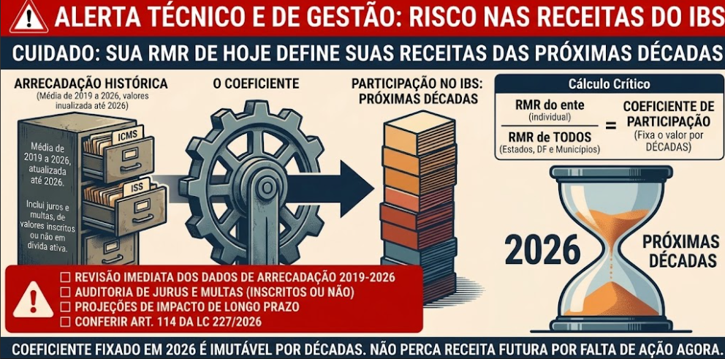
36º
Grupo Gestor da Transição (GG-RTC)
ENCONTRO
DA ASSEFIN-SP
Fim do trabalho isolado: governança interdisciplinar
ENCONTRO DE SERVIDORES E DIRIGENTES FAZENDÁRIOS
Da apuração fidedigna da Receita média de Referência (RMR) e da repartição do IBS
Fiscalização
TI Municipal
Contabilidade
Procuradoria
Controle
MÓDULO I
GOVERNANÇA & PESSOAS
Tributação • ISS • Auditoria
APIs • NFS-e • Integração
Siconfi • FINBRA • SIAFIC
CTM • Contestações • Cobrança
Auditoria • Prazos • Alertas
ASSEFIN - SP

Slide 6
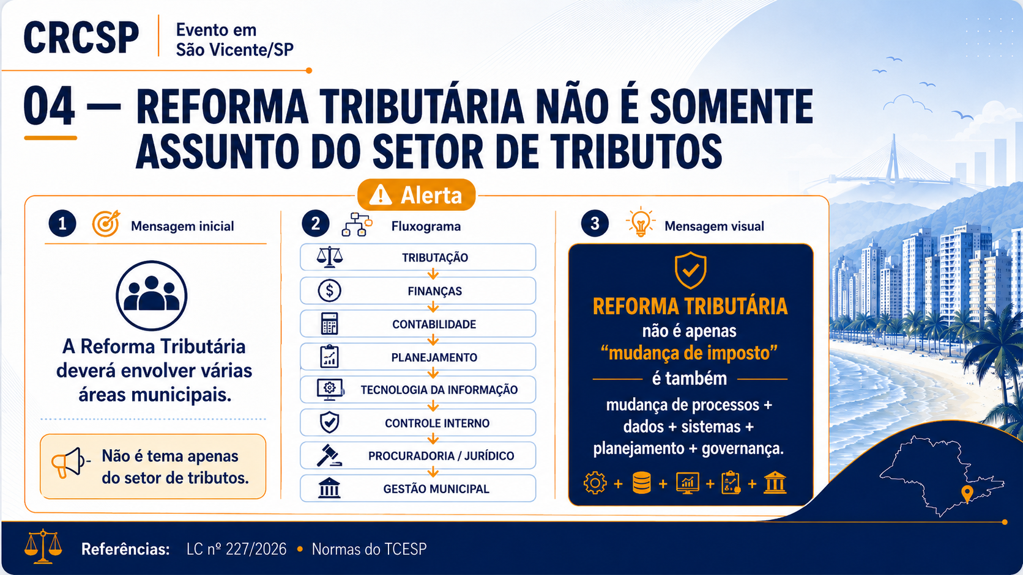

Slide 7

36º
INFORMAR a participação dos Entes (RMR)
FORMAR – a Alíquota de Referência
ENCONTRO
DA ASSEFIN-SP
A preservação do equilíbrio federativo durante a transição é tratada por mecanismos específicos de distribuição, transição e compensação.
(CF/88, art. 131 do ADCT.)
MÓDULO I
NOVO
SISTEMA TRIBUTÁRIO
MUNICIPAL
Receita Média de Referência
ISS + 25% ICMS
IBS
Coeficiente
Alíquota de Referência
(Senado)
ASSEFIN - SP

Slide 8
36º
Equilíbrio federativo durante a transição
ENCONTRO
DA ASSEFIN-SP
(CF/88, art. 131 do ADCT.)
Para o Município, qual é a questão central?
Para o gestor municipal, o equilíbrio federativo pode ser traduzido em uma pergunta:
“Como o Município preservará sua capacidade de financiar políticas públicas enquanto muda a base e a lógica de distribuição da tributação sobre o consumo?”
Isso conecta diretamente o tema tributário com:
planejamento fiscal;
PPA, LDO e LOA;
projeção de receitas;
fluxo de caixa;
capacidade de investimento;
políticas públicas;
gestão tributária;
acompanhamento dos coeficientes de distribuição do IBS.
MÓDULO I
NOVO
SISTEMA TRIBUTÁRIO
MUNICIPAL
ASSEFIN - SP

Slide 9


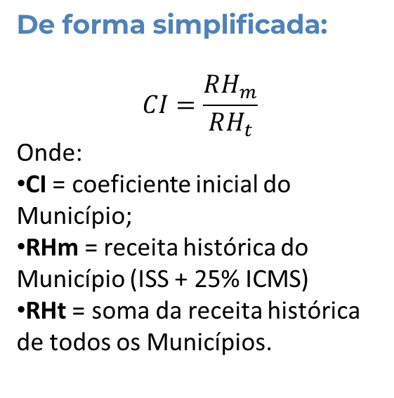
De forma simplificada:
$$CI=\frac{RH_{m}}{RH_{t}}$$
Onde:
CI = coeficiente inicial do Município;
RHm = receita histórica do Município (ISS + 25% ICMS)
RHt = soma da receita histórica de todos os Municípios.
36º
ENCONTRO
DA ASSEFIN-SP
ENCONTRO DE SERVIDORES E DIRIGENTES FAZENDÁRIOS
MÓDULO I
NOVO
SISTEMA TRIBUTÁRIO
MUNICIPAL
LC 227/2026 - Art. 115. § 2º O valor da arrecadação dos impostos referidos no § 1º deste artigo e da parcela creditada a que se refere a alínea "b" do inciso III do caput deste artigo de cada ente federativo será calculada da seguinte forma:
I - serão considerados os valores anuais de 2019 a 2026 (8 anos); e
II - serão corrigidos os valores anuais do respectivo ano até 2026, pela variação nominal da arrecadação total dos Estados, do Distrito Federal e dos Municípios com os impostos a que se referem o inciso II do caput do art. 155 e o inciso III do caput do art. 156 da Constituição Federal.
ASSEFIN - SP

Slide 10
3 alíquotas?
36º
ENCONTRO
DA ASSEFIN-SP
ALÍQUOTA DE REFERÊNCIA (Senado)
ENCONTRO DE SERVIDORES E DIRIGENTES FAZENDÁRIOS
Art. 18 LC nº 214/2025
BOLO NACIONAL (RMR) = SOMATÓRIO IBS
MÓDULO I
NOVO
SISTEMA TRIBUTÁRIO
MUNICIPAL
%
Indice – Indicador – coeficiente
PARTICIPAÇÃO DO MUNICÍPIO (%)
DISTRIBUIÇÃO = Retenções Art. 131 ADCT
ALIQUOTAS-PADRÃO (PRÓPRIA)
Art. 14 LC nº 214/2025
ASSEFIN - SP

Slide 11

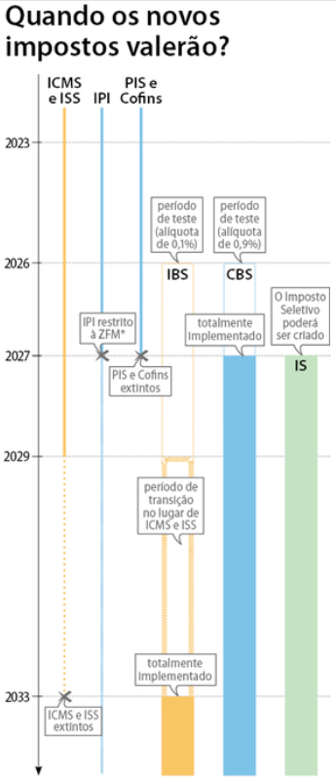
36º
IBS 17,7%
CBS 8,8%
CARGA 26,5%
ENCONTRO
DA ASSEFIN-SP
ENCONTRO DE SERVIDORES E DIRIGENTES FAZENDÁRIOS
MÓDULO I
NOVO
SISTEMA TRIBUTÁRIO
MUNICIPAL
AVALIAÇÃO QUINQUENAL (ART. 475)
1ª será em 2030 eficácia para 2032
PLC do Executivo da União, enviado até o último dia útil de Março de 2031.
ASSEFIN - SP

Slide 12


36º
ENCONTRO
DA ASSEFIN-SP
ENCONTRO DE SERVIDORES E DIRIGENTES FAZENDÁRIOS
Distribuição - é apenas o mecanismo de entrega aos entes federados o produto da arrecadação centralizada do IBS.
É uma etapa complementar na realização da receita:
  previsão, o lançamento, a arrecadação, recolhimento e agora, distribuição.
  (Lei nº 4.320/1964; CTN; LRF, art. 12.)
Se, transferência governamental, tornaria o CGIBS o destino final da receita.
Resposta: O CGIBS figura como um agente autorizado!
MÓDULO I
NOVO
SISTEMA TRIBUTÁRIO
MUNICIPAL
ASSEFIN - SP

Slide 13
36º
Atualização dos Sistemas e Saneamento Cadastral
ENCONTRO
DA ASSEFIN-SP
Compatibilidade tecnológica para impedir perdas imediatas de receita
ENCONTRO DE SERVIDORES E DIRIGENTES FAZENDÁRIOS
Integração e Tecnologias Nacionais
Sincronização e Base Imobiliária
NFS-e Nacional: Obrigatória para todos, inclusive ME/EPP/Simples; integração via APIs com ADN
Cadastros CPF/CNPJ: Ampliação e limpeza para assegurar destinação do imposto ao município titular do crédito.
MÓDULO I
INFRAESTRUTURA E
DADOS
Campos IBS/CBS: Adaptação dos leiautes fiscais eletrônicos nos emissores municipais paralelos à ADN
Adoção do CIB: Vinculação célere ao Cadastro Imobiliário Brasileiro em nível federal.
SIAFIC e Siconfi/FINBRA: Alinhamento contábil estrito para evitar rejeições e glosas.
Cruzamento Territorial: Atualização contínua de áreas construídas e usos dos imóveis.
Atenção operacional:
Erros de georreferenciamento e CIB desatualizado desviam a receita do IBS para municípios vizinhos pelo princípio do destino.
ASSEFIN - SP

Slide 14
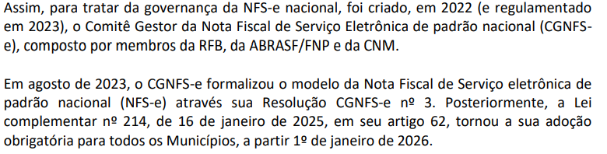


36º
ENCONTRO
DA ASSEFIN-SP
ENCONTRO DE SERVIDORES E DIRIGENTES FAZENDÁRIOS
MÓDULO I
INFRAESTRUTURA E
DADOS
Art. 62 [...] § 4º O padrão e o leiaute a que se referem os incisos I e II do § 1º deste artigo são aqueles definidos em convênio firmado entre a administração tributária da União, do Distrito Federal e dos Municípios que tiver instituído a NFS-e, desenvolvidos e geridos pelo (CGNFS-e) “padrão nacional”.
ASSEFIN - SP

Slide 15


36º
ENCONTRO
DA ASSEFIN-SP
ENCONTRO DE SERVIDORES E DIRIGENTES FAZENDÁRIOS
Art. 62. Ficam [...] obrigados a:
[...]
§ 5º O ambiente de dados nacional da NFS-e (ADN) é o repositório que assegura a integridade e a disponibilidade das informações constantes dos documentos fiscais compartilhados.
MÓDULO I
INFRAESTRUTURA E
DADOS
*Lei Complementar nº 214, de 17 de janeiro de 2025
ASSEFIN - SP

Slide 16
36º
CCLASSTRIB (CLASSIFICAÇÃO TRIBUTÁRIA DO ITEM / SERVIÇO)
O cClassTrib é um código fiscal - “Chave” para calcular o imposto certo.
Diz ao sistema qual imposto (CBS/IBS) e qual regra (se tem desconto, benefício ou regime especial) aplicada a um produto ou serviço. O sistema emissor de nota fiscal deve preencher sozinho este código, se configurado corretamente. Se a “etiqueta” está correta para cada produto ou serviço que você vende. Campo é obrigatório (layout 2026) e sua parametrização correta evita bitributação ou geração de tributos em valores maiores ou menores do que o devido na operação.
NBS (NOMENCLATURA BRASILEIRA DE SERVIÇOS)
A NBS é um código nacional para classificar serviços. A nota fiscal de serviço eletrônica (NFS-e) padronizada no país, a descrição dos serviços será igual em todo o Brasil.
Diminui a confusão entre os códigos de serviço variáveis entre prefeituras. Ajuda o governo a acompanhar o que foi prestado (rastreabilidade fiscal). As empresas devem revisar/cadastrar seus serviços para garantir que o código NBS usado seja o certo. A escolha errada pode impedir que a empresa usufrua de alíquotas reduzidas (como as de saúde, educação ou serviços profissionais), resultando em pagamento maior de imposto.
ENCONTRO
DA ASSEFIN-SP
ENCONTRO DE SERVIDORES E DIRIGENTES FAZENDÁRIOS
MÓDULO I
INFRAESTRUTURA E
DADOS
ASSEFIN - SP

Slide 17
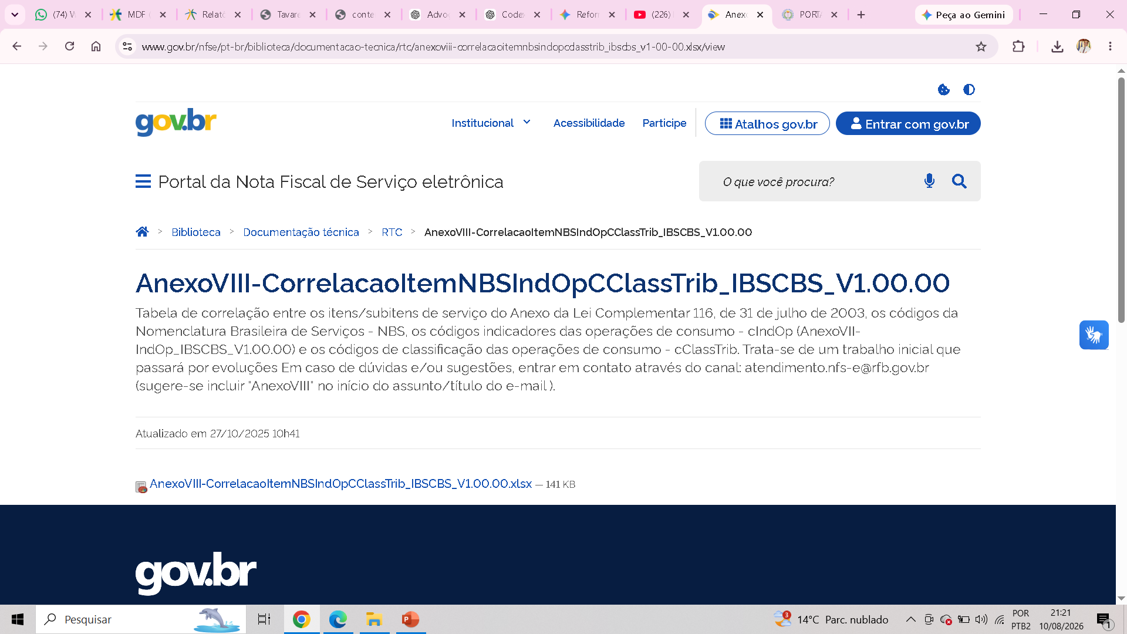

Slide 18
36º
Revisão do Código Tributário Municipal (CTM)
ENCONTRO
DA ASSEFIN-SP
Coordenação estratégica: preservar competências e fortalecer receitas próprias
ENCONTRO DE SERVIDORES E DIRIGENTES FAZENDÁRIOS
O que NÃO fazer
O que DEVE ser feito
Não legislar sobre regras de IBS: É proibido criar normas locais sobre hipótese de incidência, alíquotas próprias ou base de cálculo do IBS.
Eliminar antinomias: Revogar artigos do CTM que colidam com as diretrizes nacionais.
MÓDULO I
LEGISLAÇÃO
MUNICIPAL
Preservar o ISS até 2032: Manter a cobrança e fiscalização ativas durante o período de transição gradual.
O IBS tem legislação, fiscalização e regulamento 100% nacionais e uniformes geridos pelo Comitê Gestor (CGIBS).
Tributos Próprios: Atualizar PGV do IPTU por critérios legais objetivos, modernizar ITBI, Taxas de Poder de Polícia, COSIP e cobrança de Dívida Ativa.
"A força fiscal do município será valorizada pela excelência na arrecadação do IPTU, ITBI e taxas, competência local."
ASSEFIN - SP

Slide 19
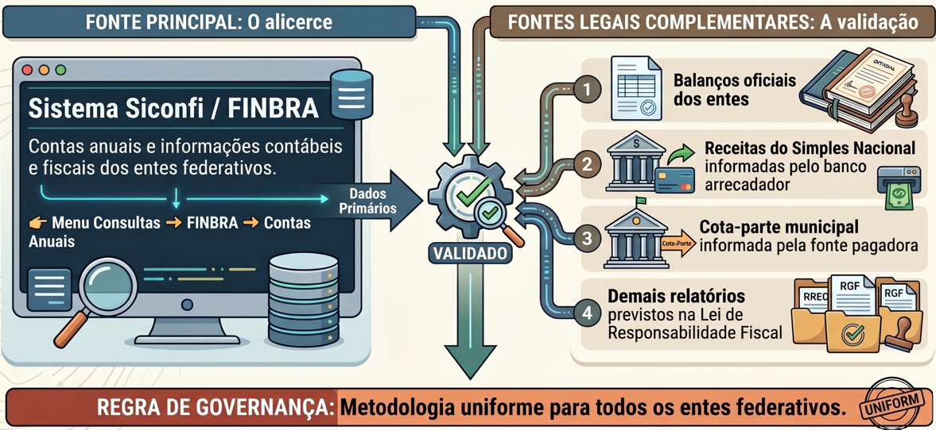
36º
ENCONTRO
DA ASSEFIN-SP
ENCONTRO DE SERVIDORES E DIRIGENTES FAZENDÁRIOS
MÓDULO I
GOVERNANÇA E CONTROLE
Art. 116 da LC nº 224/2026
ASSEFIN - SP

Slide 20
36º
ENCONTRO
DA ASSEFIN-SP
Matriz de Riscos da Transição Tributária
Omissões técnicas e consequências patrimoniais
ENCONTRO DE SERVIDORES E DIRIGENTES FAZENDÁRIOS
Falha ou Omissão Técnica | Impacto e Consequência Municipal | Ação Preventiva Imediata
Inconsistência no Siconfi/FINBRA (período 2019–2026) | Redução no Coeficiente da RMR; perda permanente de receitas por décadas (até 2077). | Auditoria e conciliação imediata do ISS e Cota-Parte ICMS declarados.
Falta de conciliação fiscal e contábil-financeira | Impugnação de dados no CGIBS; perda do prazo preclusivo de 30 dias de recurso. | Memória de cálculo padronizada e trilha de auditoria via Grupo Gestor.
Incompatibilidade técnica com APIs da NFS-e Nacional | Travamento no faturamento de serviços e perda da fiscalização da base econômica. | Testes imediatos de homologação com o Ambiente Nacional de Dados.
Desatualização do cadastro imobiliário e do CIB | Alocação indevida de IBS a outros municípios por falha de destino territorial. | Higienização territorial e adesão plena ao CIB nacional.
MÓDULO I
GESTÃO PREVENTIVA
ASSEFIN - SP
Alerta de Calendário CGIBS: Publicação dos coeficientes até 31/08/2027 com prazo improrrogável de 30 dias para impugnação formal.

Slide 21
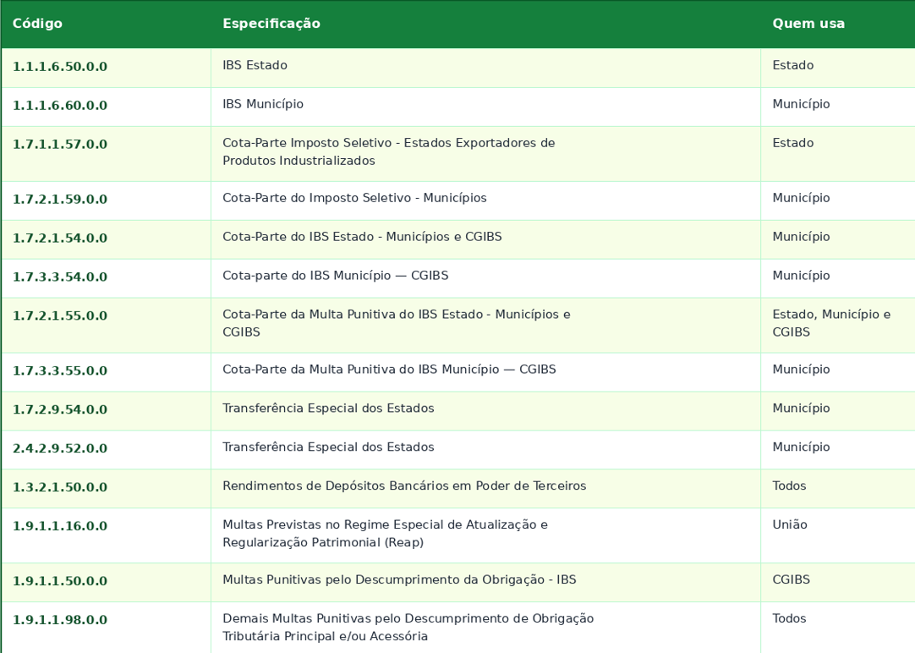
NOVAS NATUREZAS DA RECEITA PARA 2027
36º
ENCONTRO
DA ASSEFIN-SP
ENCONTRO DE SERVIDORES E DIRIGENTES FAZENDÁRIOS
MÓDULO I
GESTÃO PREVENTIVA
ASSEFIN - SP

Slide 22
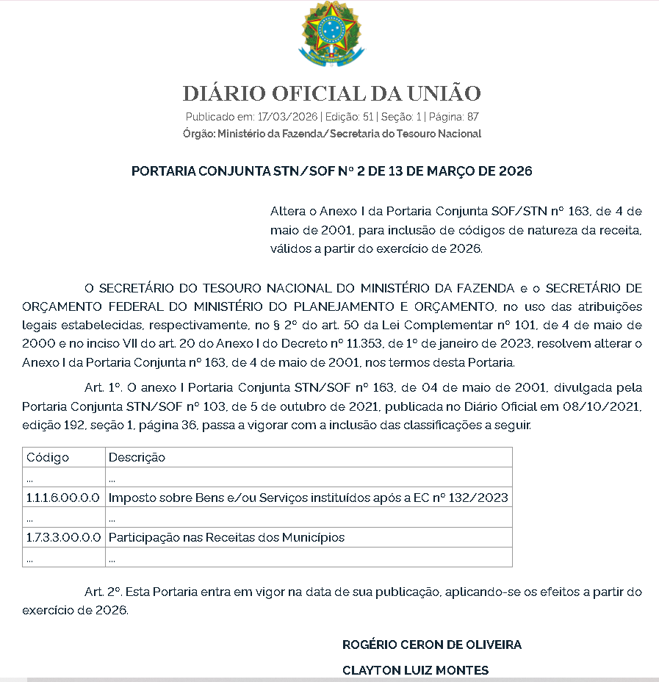
A criação da rubrica
1.1.1.6.00.0.0 - Imposto sobre Bens e/ou Serviços instituídos após a EC 132/2023 tem o objetivo de registrar a arrecadação da receita orçamentária de IBS por Estados, DF e Municípios, cujo detalhamento ainda será avaliado no subgrupo da CTCONF.
Em relação à Natureza de Receita 1.7.3.3.00.0.0 - Participação nas Receitas dos Municípios, será utilizada pelo Comitê Gestor, para o registro, conforme documento disponível na 39ª CTCONF - 22 e 23 de outubro de 2025. — Tesouro Nacional.

Slide 23
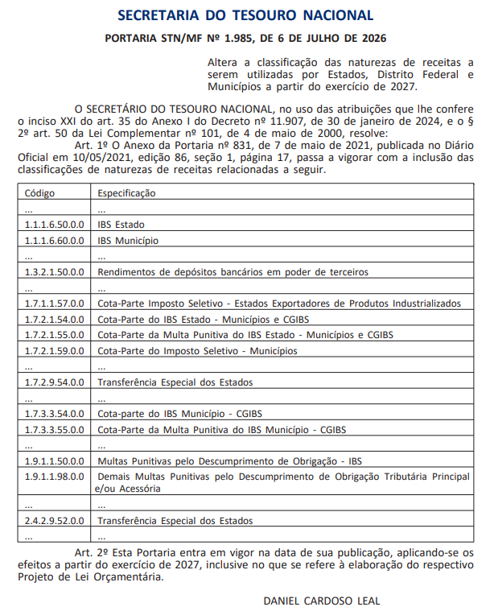
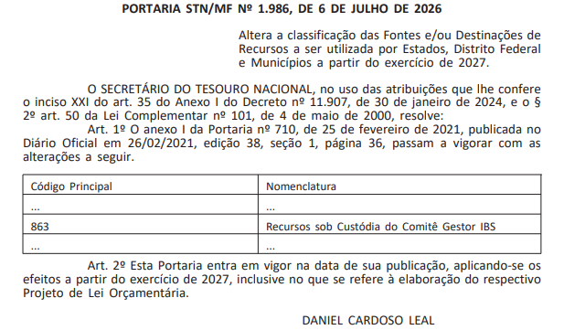

Slide 24
36º
ENCONTRO
DA ASSEFIN-SP
ENCONTRO DE SERVIDORES E DIRIGENTES FAZENDÁRIOS
PROJEÇÃO
&
PREVISÃO
MÓDULO I
AJUSTE ORÇAMENTÁRIO
ASSEFIN - SP

Slide 25
36º
ENCONTRO
DA ASSEFIN-SP
ENCONTRO DE SERVIDORES E DIRIGENTES FAZENDÁRIOS
Projeções Econômicas
ANEXO DE METAS FISCAIS (LDO)
X
Previsões Reais na(LOA)
METODOLOGIA & MEMÓRIA DE CÁLCULO
MÓDULO I
AJUSTE ORÇAMENTÁRIO
ASSEFIN - SP

Slide 26
36º
LDO – LEI DE DIRETRIZES ORÇAMENTÁRIAS (MP)
Itens relevantes que a LRF nº 101/2000 exige da LDO:
  Equilíbrio entre receitas e despesas - Art. 4º, I, “a”;
  Critérios para limitação de empenho - Art. 4º, I, “b” + Art. 9º;
  Normas de Controle de Custos e avaliação de resultados - Art. 4º, I, “c”;
  Normas para transferências a entidades públicas/privadas - Art. 4º, I, “d”;
  Anexo de Metas Fiscais – Art. 4º, § 1º;
  Anexo de Riscos Fiscais - Art. 4º, § 3º;
  Compatibilidade com o orçamento – Art. 5º;
  Renúncia de receita e aumento de despesa – Art. 14, 16 e 17, dentre outras
ENCONTRO
DA ASSEFIN-SP
ENCONTRO DE SERVIDORES E DIRIGENTES FAZENDÁRIOS
MÓDULO I
AJUSTE ORÇAMENTÁRIO
ASSEFIN - SP

Slide 27
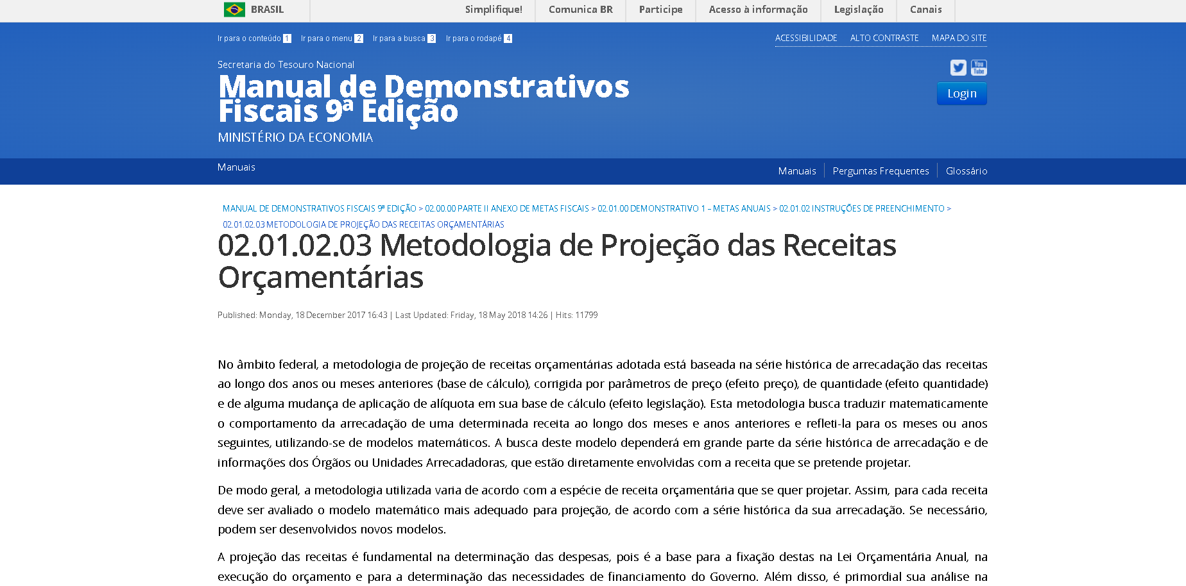
https://conteudo.tesouro.gov.br/manuais/index.php?option=com_content&view=article&id=1170:02-01-02-03-metodologia-de-projecao-das-receitas-orcamentarias&catid=594&Itemid=675

Slide 28
36º
PREVISÃO (3.3.1. MTO, 2027)
A previsão implica planejar e estimar a arrecadação das receitas que constará no PLDO 2027.
Conformidade com as normas técnicas e legais correlatas e, em especial, com as LRF.
No âmbito federal, a metodologia de projeção de receitas busca assimilar o comportamento da arrecadação de determinada receita em exercícios anteriores, a fim de projetá-la para o período seguinte, com o auxílio de modelos estatísticos e matemáticos.
O modelo dependerá do comportamento da série histórica de arrecadação e de informações fornecidas pelos órgãos orçamentários ou unidades arrecadadoras.
A previsão de receitas é a etapa que antecede a fixação do montante de despesas que irá constar nas leis de orçamento (LOA), além de ser base para se estimar as necessidades de financiamento do governo. Disponível em: https://www1.siop.planejamento.gov.br/mto/lib/exe/fetch.php/mto2027:mto2027.pdf
ENCONTRO
DA ASSEFIN-SP
ENCONTRO DE SERVIDORES E DIRIGENTES FAZENDÁRIOS
MÓDULO I
AJUSTE ORÇAMENTÁRIO
LRF - Art. 12. As previsões de receita observarão as normas técnicas e legais, considerarão os efeitos das alterações na legislação, da variação do índice de preços, do crescimento econômico ou de qualquer outro fator relevante e serão acompanhadas de demonstrativo de sua evolução nos últimos três anos, da projeção para os dois seguintes àquele a que se referirem, e da metodologia de cálculo e premissas utilizadas.
ASSEFIN - SP

Slide 29
36º
ENCONTRO
DA ASSEFIN-SP
LOA – LEI ORÇAMENTÁRIA ANUAL (PF)
Previsão de receitas e fixa as despesas
- ano fiscal (CF - Art. 165)
Compatível com o PPA e orientada pela LDO; e abrange:
1. ORÇAMENTO FISCAL (receitas e despesas dos Poderes, órgãos, fundos e autarquias);
2. ORÇAMENTO DA SEGURIDADE SOCIAL (Saúde, Previdência e Assistência Social);
3. ORÇAMENTO DE INVESTIMENTOS (empresas estatais não dependentes).
ENCONTRO DE SERVIDORES E DIRIGENTES FAZENDÁRIOS
MÓDULO I
AJUSTE ORÇAMENTÁRIO
ASSEFIN - SP

Slide 30

36º
ETAPAS DA RECEITA ORÇAMENTÁRIA (3.3. MTO, 2027)
Seguem a ordem de ocorrência dos fenômenos econômicos,
Considerando o modelo de orçamento existente no País.
O iníco é a previsão e termina com o recolhimento.
ENCONTRO
DA ASSEFIN-SP
ENCONTRO DE SERVIDORES E DIRIGENTES FAZENDÁRIOS
MÓDULO I
AJUSTE ORÇAMENTÁRIO
ASSEFIN - SP

Slide 31

36º
A → B
ISS PREVISTO 2026 = ISS PREVISTO 2027
ISS REALIZADO 2026 = ISS PREVISTO 2027
ISS ARRECADADO 2026 = ISS ARRECADADO 2027
ISS PROJETADO = ISS PREVISTO
ENCONTRO
DA ASSEFIN-SP
ENCONTRO DE SERVIDORES E DIRIGENTES FAZENDÁRIOS
MÓDULO I
AJUSTE ORÇAMENTÁRIO
Lei nº 4.320/1964 - Art. 43, § 3º Entende-se por excesso de arrecadação, para os fins deste artigo, o saldo positivo das diferenças acumuladas mês a mês, entre a arrecadação prevista e a realizada, considerando-se, ainda, a tendência do exercício.
ASSEFIN - SP

Slide 32
36º
METODOLOGIA - Receita Própria (RDA) :
+ ISS ARRECADADO 2026
+/- VARIÁVEIS OU FATORES*
( = ) ISS PREVISTO PLOA 2027
ISS PROJETADO (LDO)
ENCONTRO
DA ASSEFIN-SP
ENCONTRO DE SERVIDORES E DIRIGENTES FAZENDÁRIOS
MÓDULO I
AJUSTE ORÇAMENTÁRIO
ASSEFIN - SP

Slide 33
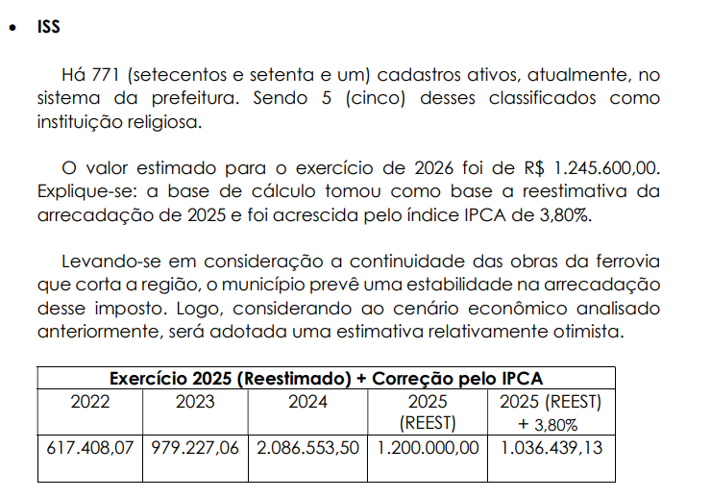
36º
ENCONTRO
DA ASSEFIN-SP
ENCONTRO DE SERVIDORES E DIRIGENTES FAZENDÁRIOS
MÓDULO I
AJUSTE ORÇAMENTÁRIO
ASSEFIN - SP

Slide 34
36º
Receita Direta de Arrecadação (RDA)
Projeção do ISS (Imposto sobre Serviços) utiliza:
a série histórica de arrecadação municipal,
corrigida por efeito preço (inflação/IPCA),
efeito quantidade
  (crescimento do PIB ou volume de serviços) e
ajustes de sazonalidade ou
E as alterações de alíquotas.
ENCONTRO
DA ASSEFIN-SP
ENCONTRO DE SERVIDORES E DIRIGENTES FAZENDÁRIOS
MÓDULO I
AJUSTE ORÇAMENTÁRIO
ASSEFIN - SP

Slide 35
36º
*VARIÁVEIS OU FATORES
São elementos reais que podem alterar a realidade da receita.
Dependem diretamente de informações sobre o ambiente local.
Efeitos:
  lei tributária
  crescimento ou quantidade (PIB)
  preço (IPCA/inflação) e
  outros
ENCONTRO
DA ASSEFIN-SP
ENCONTRO DE SERVIDORES E DIRIGENTES FAZENDÁRIOS
MÓDULO I
AJUSTE ORÇAMENTÁRIO
Outros...
cobrança eficaz
melhor fluxo
mais tecnologia
revisão cadastral
presença do fisco
programas de incentivo
ações coordenadas
etc.
ASSEFIN - SP

Slide 36
36º
ENCONTRO
DA ASSEFIN-SP
PROJEÇÃO DOS 25% DO ICMS:
a série histórica de arrecadação municipal
Valor Adicionado Fiscal - VAF mínimo 65% (74% SP)
corrigida por efeito preço (inflação/IPCA),
efeito quantidade
  (crescimento do PIB ou volume de serviços) e
ajustes de sazonalidade ou
alteração de alíquotas
ENCONTRO DE SERVIDORES E DIRIGENTES FAZENDÁRIOS
MÓDULO I
AJUSTE ORÇAMENTÁRIO
O quê vai acontecer com a economia de São Paulo nos próximos 7 anos?
O Estado vai arrecadar menos ICMS até 2033?
O Estado vai arrecadar menos ou mais IBS? Haverá compensação?
IBS - Mudança para o Destino = 80 pop + 10 edu + 5 Amb + 5 todos
ASSEFIN - SP

Slide 37

36º
PROJEÇÃO DO IBS (Imposto sobre Bens e Serviços)
Como estimar 2027 e 2028?
Natureza de receita (Própria 111660 + Transf. 172154 )
Série histórica? R. ausência*
Alíquota 0,05 % & Qual BC?
Dedução (manutenção CGIBS) até 50%
Multas e juros do IBS – detalhamento - orientação
Compras Governamentais - 100% do IBS e da CBS
ENCONTRO
DA ASSEFIN-SP
ENCONTRO DE SERVIDORES E DIRIGENTES FAZENDÁRIOS
MÓDULO I
AJUSTE ORÇAMENTÁRIO
ASSEFIN - SP

Slide 38
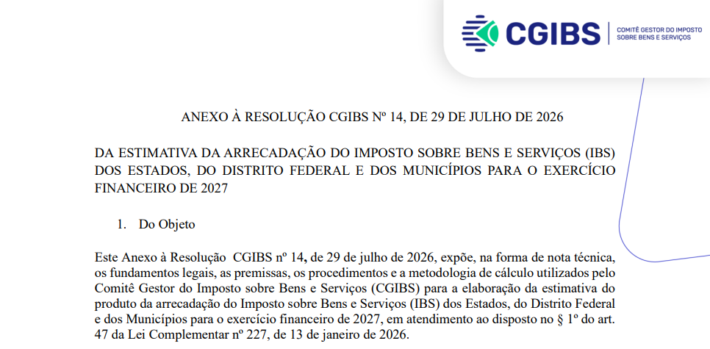
36º
ENCONTRO
DA ASSEFIN-SP
ENCONTRO DE SERVIDORES E DIRIGENTES FAZENDÁRIOS
MÓDULO I
AJUSTE ORÇAMENTÁRIO
ASSEFIN - SP

Slide 39
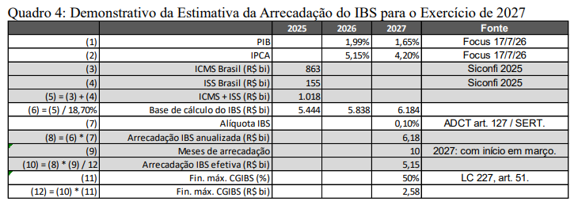
36º
ENCONTRO
DA ASSEFIN-SP
ENCONTRO DE SERVIDORES E DIRIGENTES FAZENDÁRIOS
MÓDULO I
AJUSTE ORÇAMENTÁRIO
Fonte: CNM
ASSEFIN - SP

Slide 40
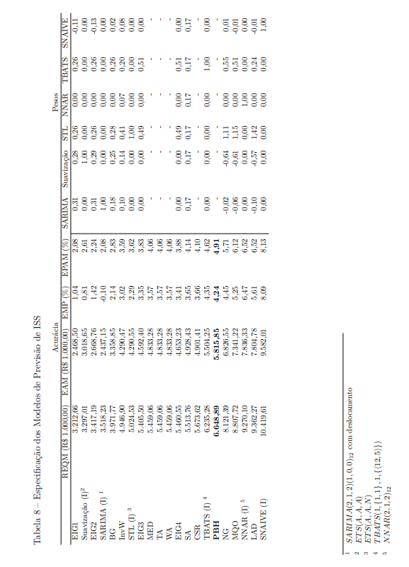
36º
METODOLOGIAS – ART. 12 LRF, resolvem a questão da projeção do IBS?
ENCONTRO
DA ASSEFIN-SP
ENCONTRO DE SERVIDORES E DIRIGENTES FAZENDÁRIOS
MÓDULO I
AJUSTE ORÇAMENTÁRIO
ASSEFIN - SP

Slide 41

36º
Inteligência Fiscal
ENCONTRO
DA ASSEFIN-SP
ENCONTRO DE SERVIDORES E DIRIGENTES FAZENDÁRIOS
Premissas:
1ª. Não há histórico passado
2ª. Trata-se, justamente, de um período de adaptação.
3ª. Em 2029, esses números já estarão ajustados, em razão dos testes anteriores.
4ª. Trata-se da aplicação do novo princípio constitucional da neutralidade. (CF art. 165A, §1º)
Metodologia:
1ª. Não há histórico passado
2ª. Não há modelo matemático
3ª. A logica da RTC é entregar um produto do IBS equivalente à receita média do ISS + 25 ICMS,
atualizada, dessa forma, essa base deve ser de 2027.
4ª. Logo, do IBS recebido em 2027 será em percentual...
5ª. Na razão de 0,05% do previsto para 2027
6ª. Essa receita nova não será deduzida daquelas bases.
MÓDULO I
AJUSTE ORÇAMENTÁRIO
... equivalente
a soma
dessas bases
ASSEFIN - SP

Slide 42


MENSAGEM: SIMPLES NACIONAL
O que precisa ocorrer no município?
Nada!
Simples Híbrido
Opcional pagar (IBS e CBS) por fora do DAS, no regime regular.
Objetivo - gerar créditos aos seus clientes.
O prazo de opção do Simples Nacional 2027 é
de 1º a 30 de setembro de 2026

Slide 43
Referências Bibliográficas:
Baptista, Maria Isabel Batista Duque Guttierrez. Orçamento público e receitas da prefeitura de Belo Horizonte [manuscrito] : um estudo de métodos para previsão de receitas correntes/ Maria Isabel Batista Duque Guttierrez Baptista. – 2019. Disponível em: https://repositorio.ufmg.br/server/api/core/bitstreams/cc8c15cf-709f-404d-ac8b-49f0706d4a56/content
BRASIL. Presidência da República. Casa Civil. Emenda Constitucional nº 132, de 20 de dezembro de 2023. Disponível em: < https://www.planalto.gov.br/ccivil_03/constituicao/emendas/emc/emc132.htm . Acesso em 20 mar. 2025;
______. Presidência da República. Casa Civil. Lei Complementar nº 214, de 16 de janeiro de 2025. Disponível em: < https://www.planalto.gov.br/ccivil_03/leis/lcp/lcp214.htm . Acesso em 20 mar. 2025;
______. Presidência da República. Casa Civil. Lei Complementar nº 227, de 13 de janeiro de 2026. Disponível em: < https://www.planalto.gov.br/ccivil_03/leis/lcp/lcp227.htm. Acesso em 11 fev. 2026;
______. Presidência da República. Casa Civil. Decreto nº 12.955, de 29 de abril de 2026. Disponível em: https://www.planalto.gov.br/ccivil_03/_ato2023-2026/2026/decreto/d12955.htm. Acesso em: 18 maio 2026
______. Câmara dos Deputados. Reforma Tributária: Comparativo da PEC 45/2019 (Câmara) e da PEC 110/2019 https://www2.camara.leg.br/atividade-legislativa/estudos-e-notas-tecnicas/fiquePorDentro/temas/sistema-tributario-nacional-jun-2019/reforma-tributaria-comparativo-das-pecs-em-tramitacao-2019. Acesso em 11 fev. 2026;
______. COMITÊ GESTOR DO SIMPLES NACIONAL (CGSN). Resolução CGSN Nº 189, de 23 de abril de 2026.
______. COMITÊ GESTOR DO IMPOSTO SOBRE BENS E SERVIÇOS (CGIBS). Resolução CGIBS Nº 6, de 30 de abril de 2026. Disponível em: [https://www.cgibs.gov.br/upload/arquivos/202604/30084927-res-cgibs-n-6-30-abr-2026-regulamenta-o-ibs.pdf]. Acesso em: 18 maio 2026
______. Decreto nº 10.947/2022. Regulamenta o inciso VII do caput do art. 12 da Lei nº 14.133, de 1º de abril de 2021, para dispor sobre o plano de contratações anual e instituir o Sistema de Planejamento e Gerenciamento de Contratações no âmbito da administração pública federal direta, autárquica e fundacional.
______. SECRETARIA ESPECIAL DA RECEITA FEDERAL DO BRASIL, ATO CONJUNTO RFB/CGIBS Nº 1, DE 22 DE DEZEMBRO DE 2025, Dispõe sobre as obrigações acessórias exigíveis para o fornecimento de informações para apuração do Imposto sobre Bens e Serviços – IBS e da Contribuição sobre Bens e Serviços – CBS no ano de 2026.
______. TCESP. COMUN. SDG N° 12/2023, de 16 de março de 2023, PCA
______. TCESP. COMUN. SDG N° 34/2023, de 15 de junho 2023.
BITENCOURT, Cláudio. Direito Tributário Brasileiro. Editora Saraiva, 2020.
CARVALHO, Paulo de Barros. Direito Tributário linguagem e método. 3ed. São Paulo: Noeses. 2009.
GUERRA, Felipe. Reforma Tributária: o novo Sistema Tributário Brasileiro. Sistema CFC/CRCs, 2024.
LIMA, Fábio. A Reforma Tributária no Brasil: Desafios e Perspectivas. Revista de Direito Tributário, 2021.
SANTOS, Mariana. A Reforma Tributária Brasileira e a Possibilidade de Implementação do Imposto sobre Bens e Serviços (IBS). Revista de Economia e Finanças Públicas, 2020.
SILVA, José Afonso da. Curso de Direito Constitucional Positivo. Malheiros Editores, 2021.

Slide 44
Oficina: “Reforma Tributária na LOA 2027”
São Vicente SP, 19/08/2026
BRASIL. Lei Complementar nº 101, de 4 de maio de 2000. Estabelece normas de finanças públicas voltadas para a responsabilidade na gestão fiscal e dá outras providências. Brasília, DF: Presidência da República, 2000.
SÃO PAULO (Estado). Tribunal de Contas do Estado de São Paulo. Instruções nº 01/2024. Dispõem sobre procedimentos e prestação de informações pelos órgãos jurisdicionados ao Tribunal de Contas do Estado de São Paulo. São Paulo: TCESP, 2024.
SÃO PAULO (Estado). Tribunal de Contas do Estado de São Paulo. A reforma tributária e os municípios. São Paulo: TCESP, 2023.
SÃO PAULO (Estado). Tribunal de Contas do Estado de São Paulo. Comunicado SDG nº 26/2026. Alertas relativos à gestão orçamentária e fiscal dos Municípios paulistas. São Paulo: TCESP, 2026.
SÃO PAULO (Estado). Tribunal de Contas do Estado de São Paulo. Reforma Tributária nos Municípios — impactos e desafios da gestão pública. São Paulo: TCESP, MPC-SP e Fiesp, 2026. Material institucional sobre planejamento fiscal, arrecadação, fiscalização, integração de sistemas e governança municipal.

Slide 45
36º
ENCONTRO
DA ASSEFIN-SP
ENCONTRO DE SERVIDORES E DIRIGENTES FAZENDÁRIOS
MÓDULO II •
PLANEJAMENTO ORÇAMENTÁRIO
MÓDULO ii
Emendas Parlamentares no Planejamento Orçamentário (LOA 2027)
A virada de chave: de faculdade política para dever constitucional estrito

